Slide 1
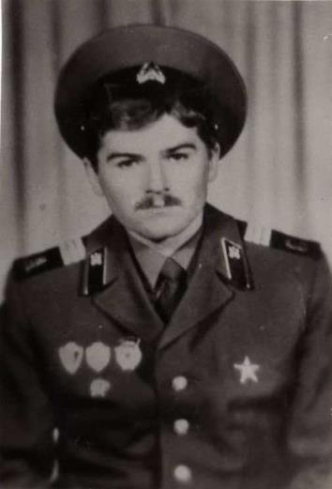
Ложкин Сергей Иванович
Выпускник МСШ 1983 г.
Служил в Афганистане
В провинции Герат,
Был командиром отделения
в автомобильной роте.
Участвовал в 26 боевых операциях.

Slide 2
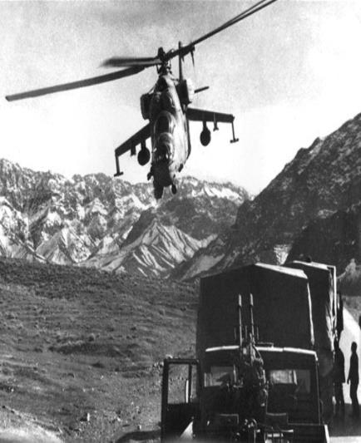
Принимал участие вооруженные силы правительства ДРА с одной стороны и вооруженная оппозиция (моджахеды) — с другой.
втянута и Советская Армия

Slide 3
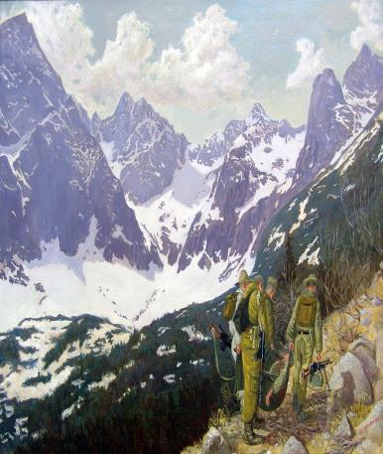
Нагрудной знак «Отличник погранвойск» I и II степени.
Медаль «За отличие в охране Государственной границы СССР.
Орден «Красная звезда»
Медаль «Воину-интернационалисту от благодарного афганского народа

Slide 4
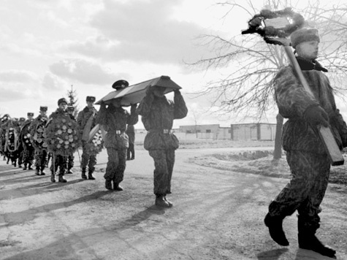
В Республике Афганистан с июля 1983 г. Принимал участие в 9 боевых операциях.
14.04.84 в районе перевала Саланг подразделения полка были остановлены интенсивным огнем мятежников.

Slide 5
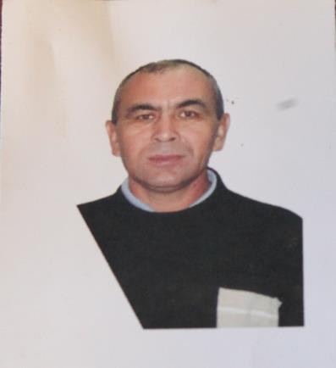
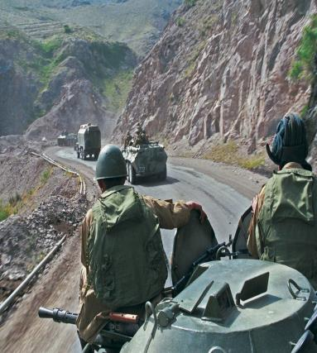
Бикмухаметов Идель Нурисламович

Slide 6
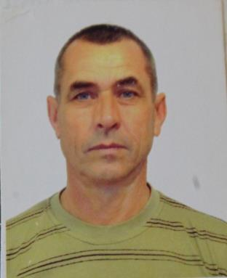
Перунов Виктор Яковлевич
Проходил воинскую службу в составе ограниченного контингента войск на территории ДРА с декабря 1982 года по июль 1984 года.

Slide 7
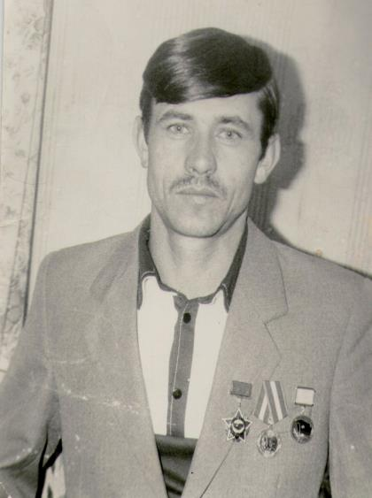
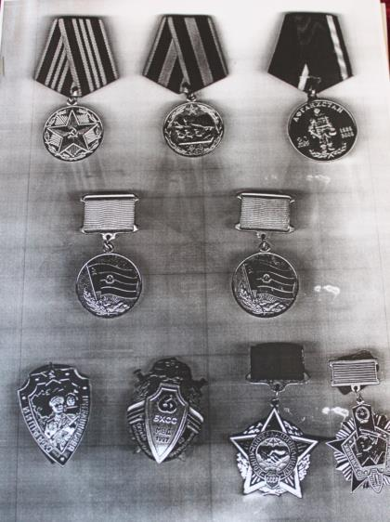
Имеет награды:

Slide 8
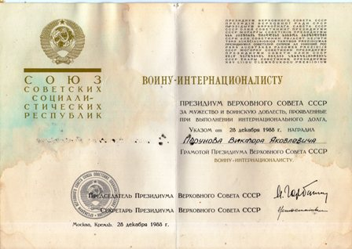
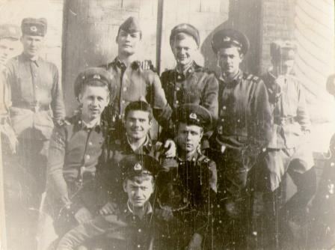
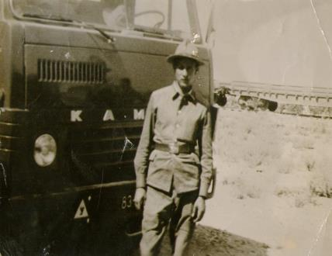

Slide 9
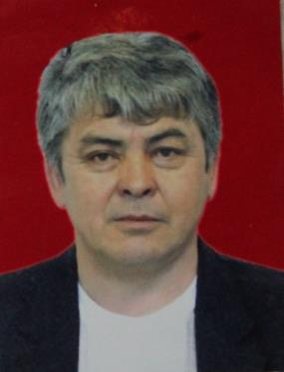
Такалов Юнир Талгатович
Награжден Грамотой Президиума Верховного Совета СССР в 1988 году за мужество и воинскую доблесть, проявленную при выполнении интернационального долга в Республике Афганистан
Медаль «Воину-интернационалисту от благодарного афганского народа»

Slide 10
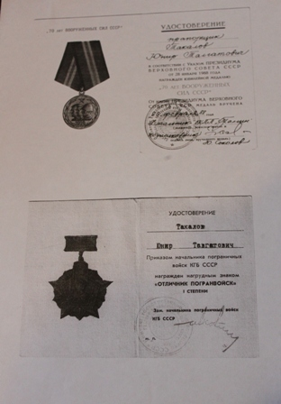
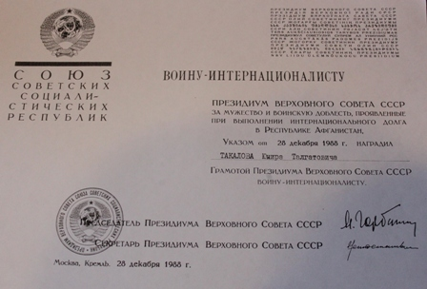
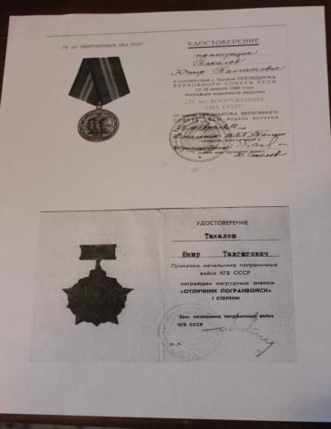

Slide 11
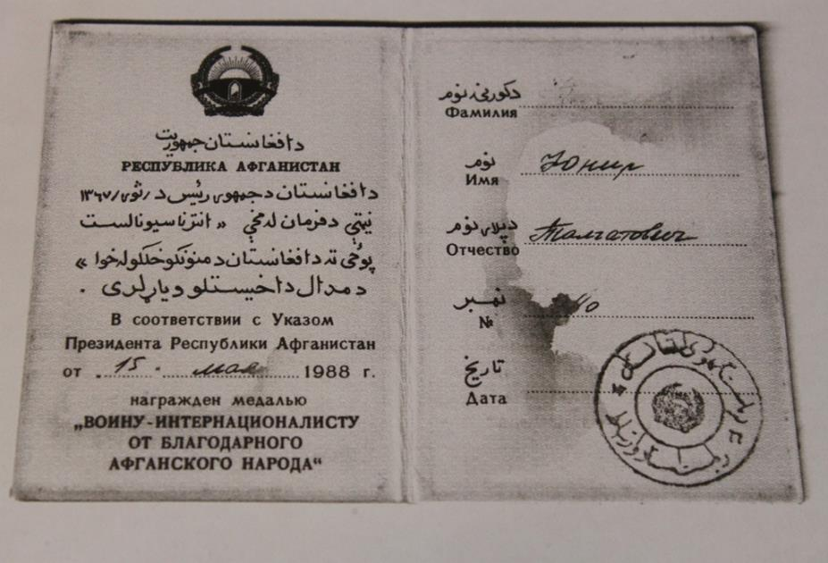

Slide 12
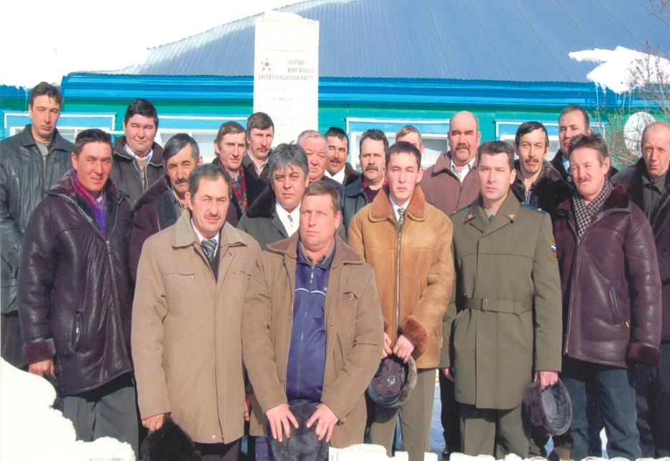

Slide 13
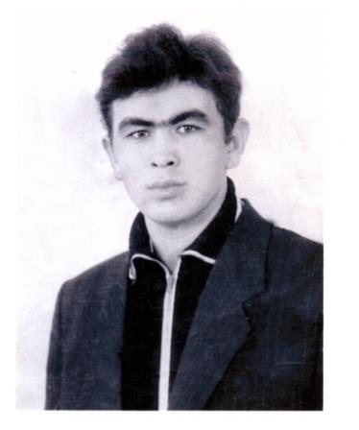
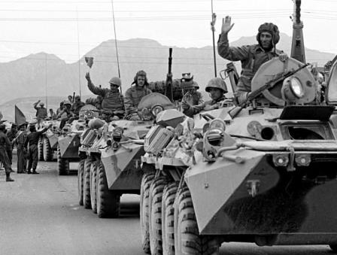
Султанов Сайфетдин Мисланович
Проходил службу в Афганистане с ноября 1986 года по июнь 1988 года.

Slide 14
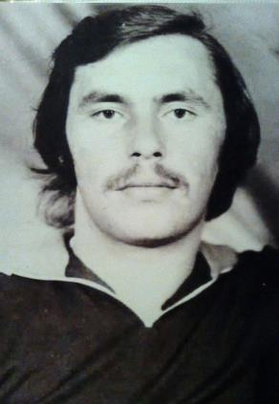
Миногин Сергей Васильевич
Закончил 10 классов при ГПТУ №54 в 1979 году.
Находился в составе ограниченного контингента СА в ДРА для оказания военной помощи с января 1980 года по декабрь 1981 года. Сапёр.

Slide 15
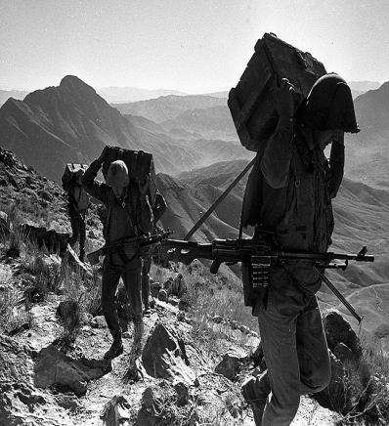
В 1980 году участвовал в военной операции при взятии Ходжагара, разминировании моста, операция была проведена успешно. Награжден Указом Президиума Верховного Совета СССР медалью «За боевые заслуги» в 1982 году.
Медаль «ВОИНУ-ИНТЕРНАЦИОНАЛИСТУ ОТ БЛАГОДАРНОГО АФГАНСКОГО НАРОДА»
Медаль «70 лет ВООРУЖЕННЫХ СИЛ СССР»
Медаль «За Отвагу»

Slide 16
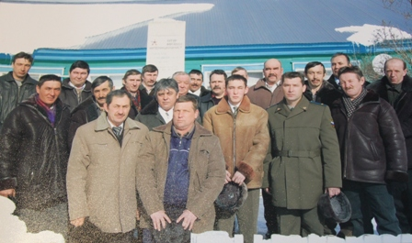
Чекалов Юрий Петрович
Закончил Зилаирскую среднюю школу им.Н.Р.Ирикова
Служил в Афганистане стрелком, минометчиком с 1987 по 1989 год,

Slide 17
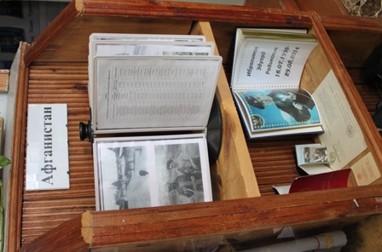
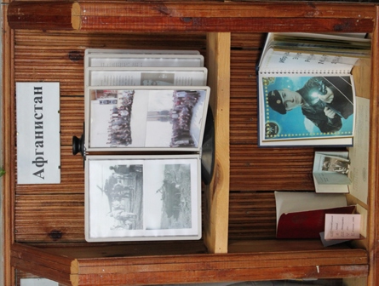
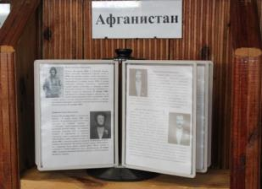

Slide 18
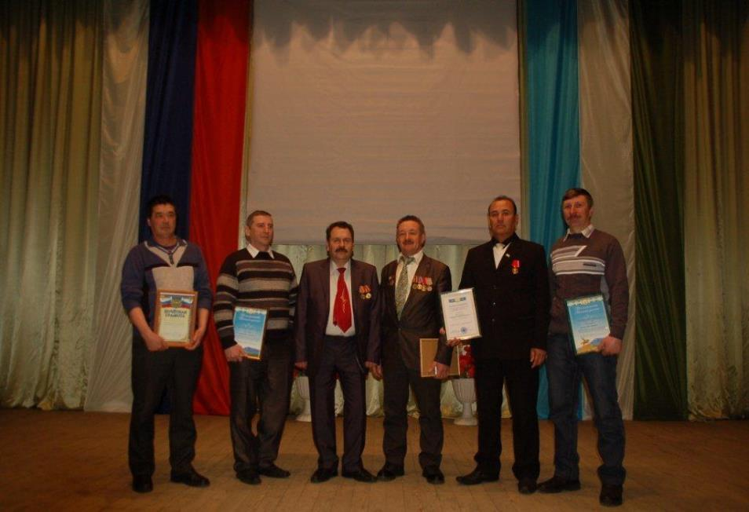

Slide 19
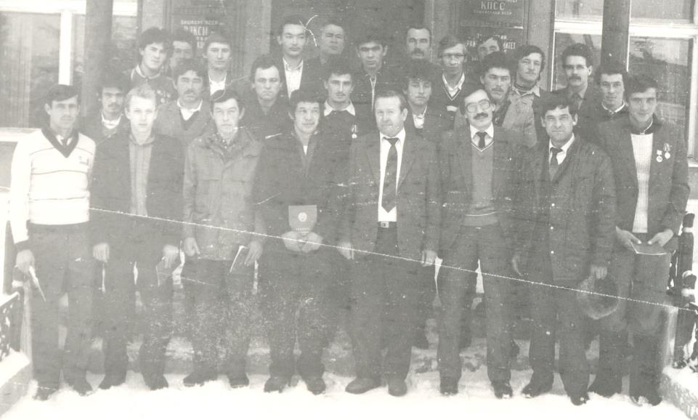

Slide 20
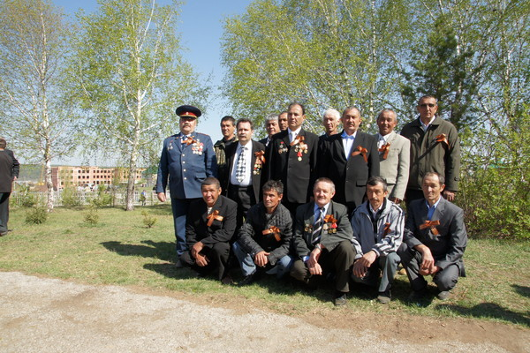

Slide 21
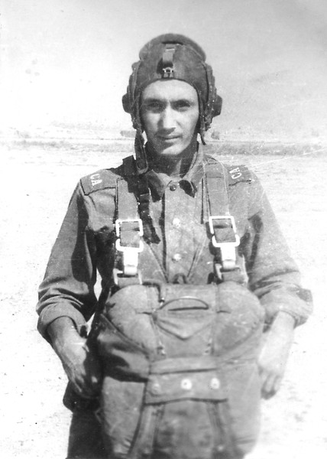

Slide 22
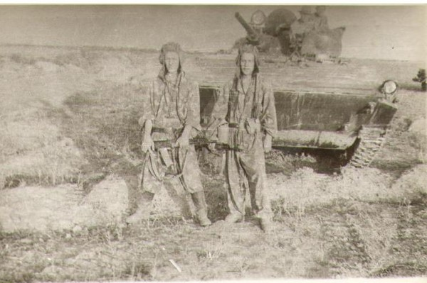

Slide 23
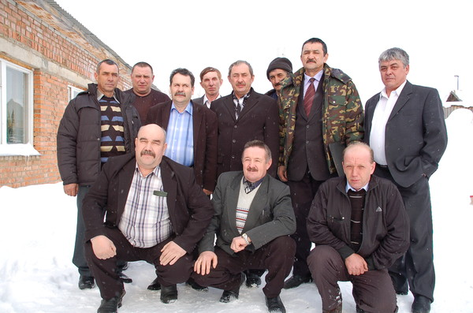

Slide 24
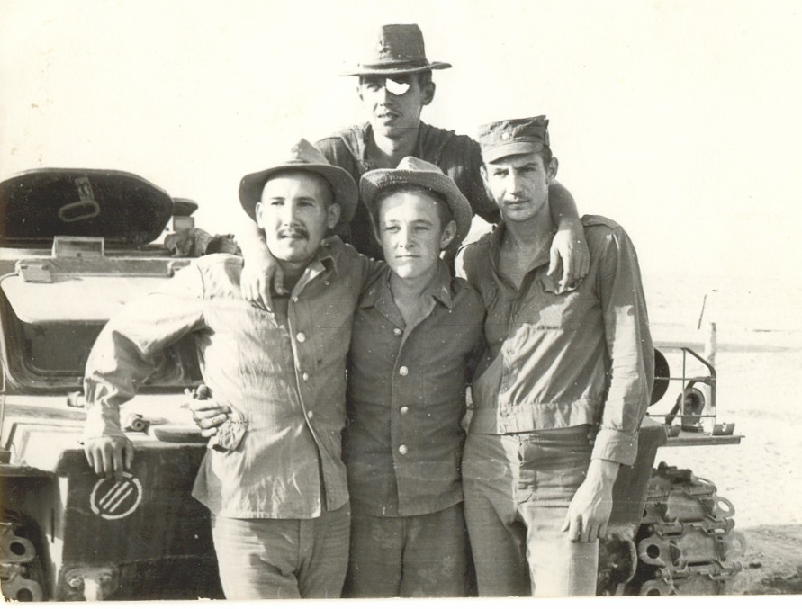

Slide 25
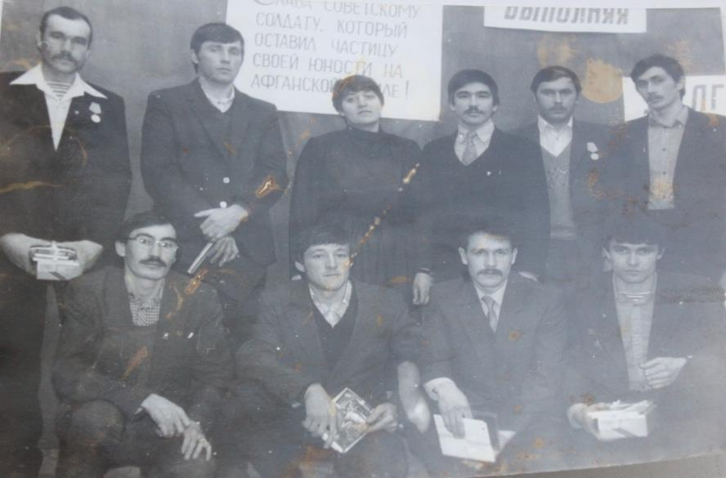

Slide 26
